Slide 1
Отчёт на 09.02.26
Подготовил: Романов Денис, студент 1 курса магистратуры

Slide 2
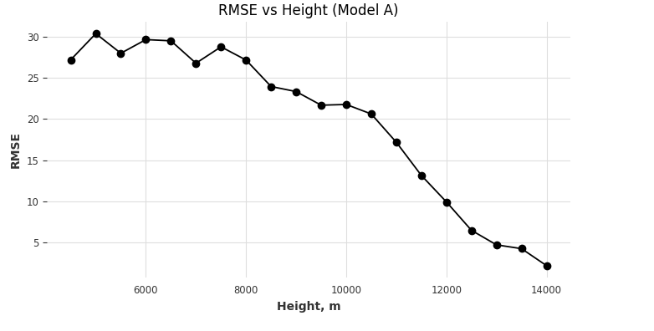
Предсказания TFT

Slide 3
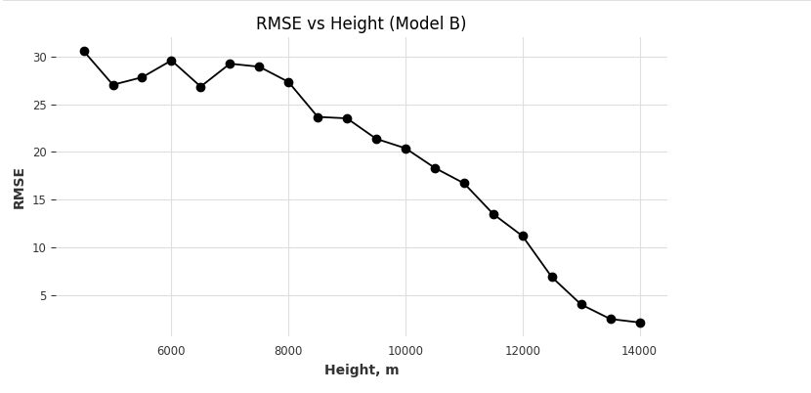
Предсказания TFT

